Slide 1
«Использование тестопластики для создания поделок и композиций в совместной деятельности воспитателя и детей с ЗПР»
Белошенко М. А.
Воспитатель ГБДОУ
детский сад №7
Центрального района СПб

Slide 2
«Истоки способностей и дарований детей – на кончиках пальцев. От пальцев, образно говоря, идут тончайшие ручейки, которые питают источник творческой мысли».
В. А. Сухомлинский.

Slide 3
Цель: формирование и совершенствование тонкой моторики кистей и пальцев рук. Задачи:
1.Вызывать у детей интерес к работе с солёным тестом;
2.Осознанно соблюдать определённые требования, предъявляемые воспитателем (последовательность операций, использование разных приёмов лепки);
3.Развивать потребность детей в деловом общении и навыки создания коллективных композиций;
4.Развивать мелкую моторику и воображение;
5.Помочь детям приобрести опыт работы с тестом.

Slide 4
Интеграция образовательных областей:
1.Познавательное развитие (знакомство со свойствами теста, цветоведение);
2.Художественно- эстетическое развитие (лепка из солёного теста, раскрашивание фигурок, составление композиций);
3.Речевое развитие (использование художественного слова);
4.Социально-коммуникативное развитие (работа подгруппами, умение договариваться при составлении работ);
5.Физическое развитие(развитие тонкой моторики кистей и пальцев рук).

Slide 5
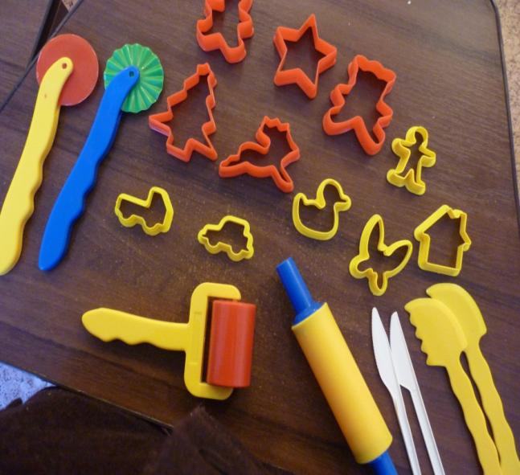
Готовимся к работе с тестом
Рецепт солёного теста
Это понадобится при работе с солёным тестом
Смешать 2 стакана муки без разрыхлителя,
1 стакан соли «Экстра»,
1 стакан воды,
2 столовые ложки растительного масла.
Хорошо вымесить для получения однородной массы.

Slide 6
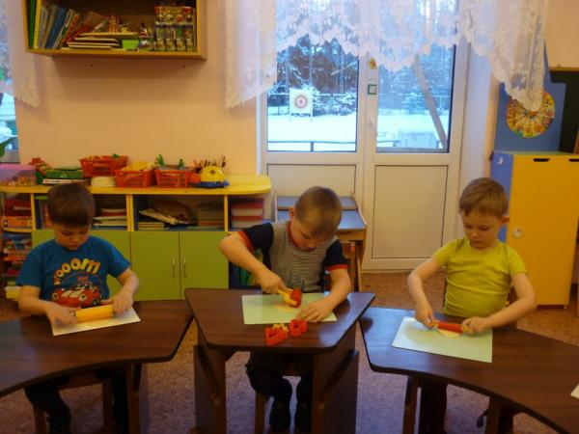
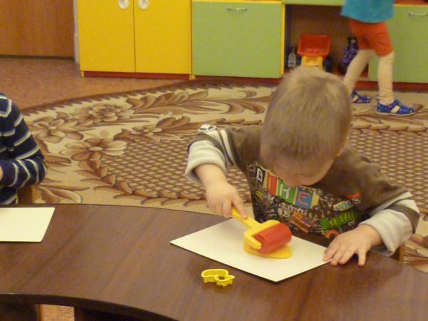
Раскатываем тесто скалкой или валиком, формочкой вырезаем фигурки

Slide 7
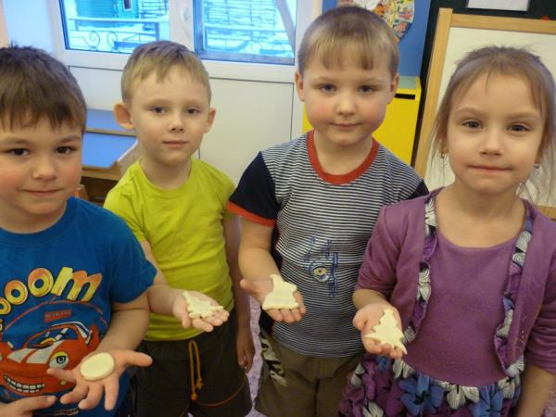
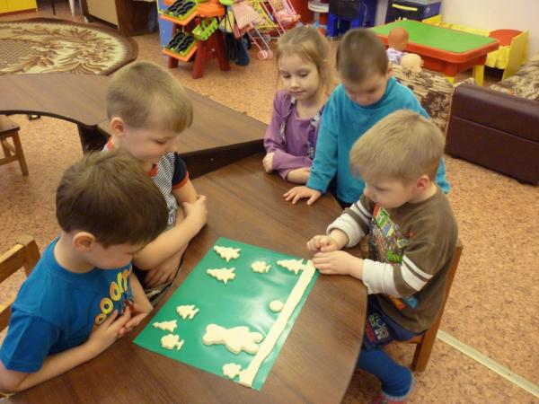
Делаем композицию из белого теста
Вот какие фигурки получились
Составим картинку из готовых фигурок

Slide 8
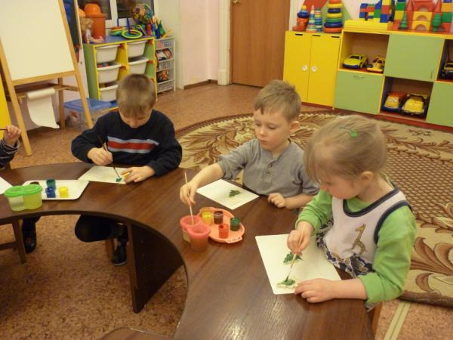
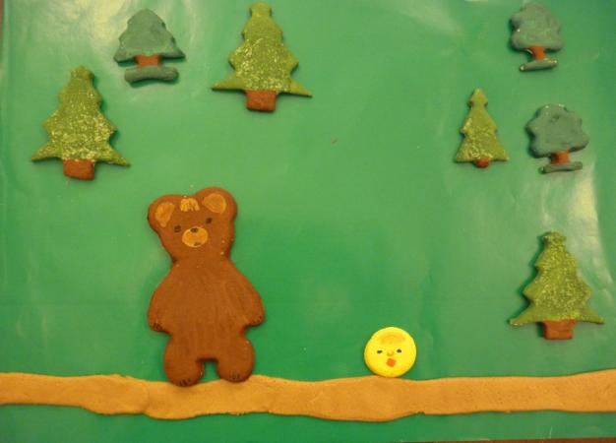
Составление композиции по сказке «Колобок»
Раскрасим высушенные фигурки
Раскрашенные фигурки наклеим на картон

Slide 9
Цветоведение
Основные цвета
Нейтральные цвета
Красный
Жёлтый
Синий
Чёрный
Белый
Серый

Slide 10
Составные цвета и оттенки

Slide 11
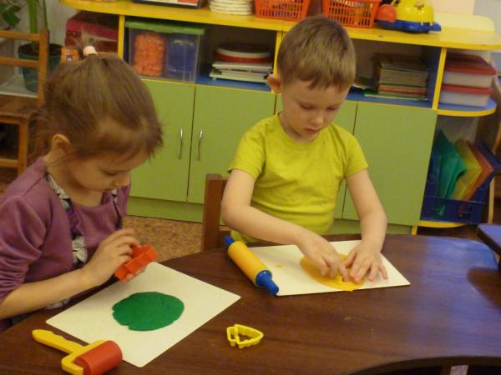
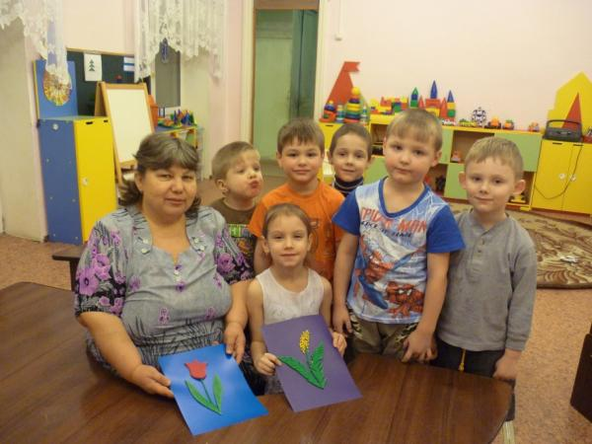
Делаем поделки из цветного теста
Мы муку и соль мешаем
И водичку добавляем.
Тесто мы помесим,
Тесто мы помнём,
Скалкой раскатаем
И лепить начнём.

Slide 12
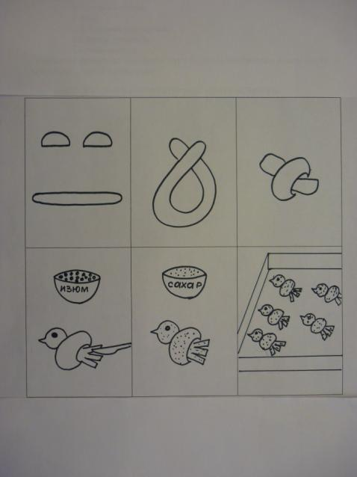
Изготовление булочек «жаворонков» из дрожжевого теста
Рецепт дрожжевого теста
Пиктограмма изготовления булочек
Смешать:
500 граммов муки,
0,5 стакана сахара,
1 яйцо,
100 г. маргарина,
0,5 палочки дрожжей,
1 стакан тёплого молока.
Вымешать руками до получения мягкого теста. Поставить в теплое место, два раза осадить, когда поднимется.

Slide 13
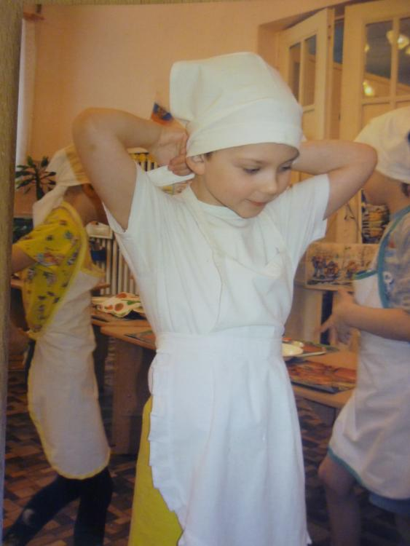
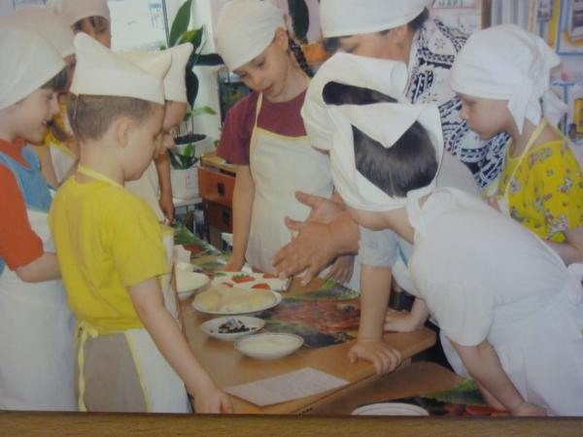
В процессе творчества

Slide 14
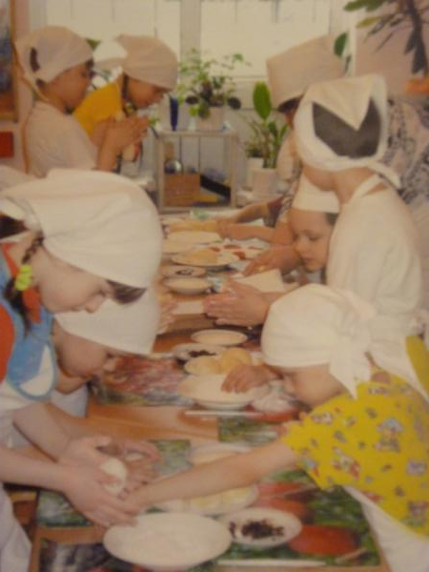
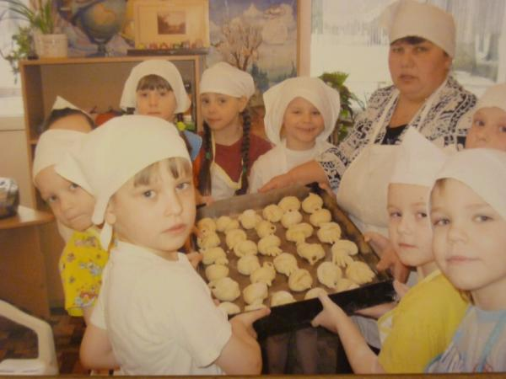
Булочки «жаворонки» готовы

Slide 15
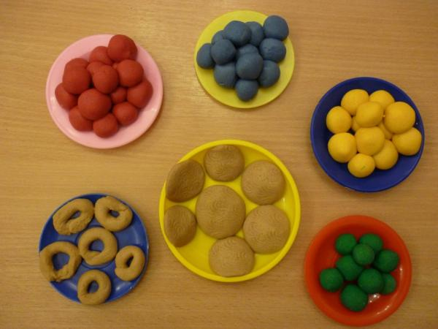
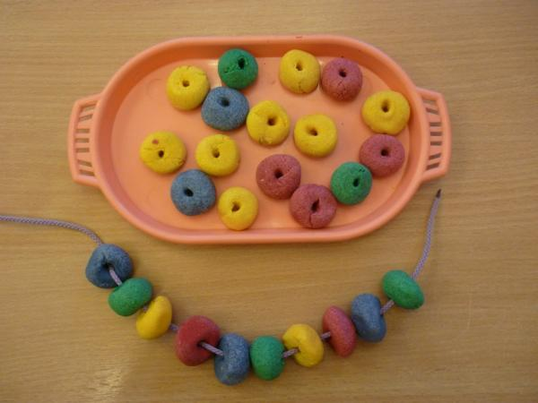
Использование поделок в игровой деятельности детей
Угощение для кукол
Разноцветные бусы

Slide 16
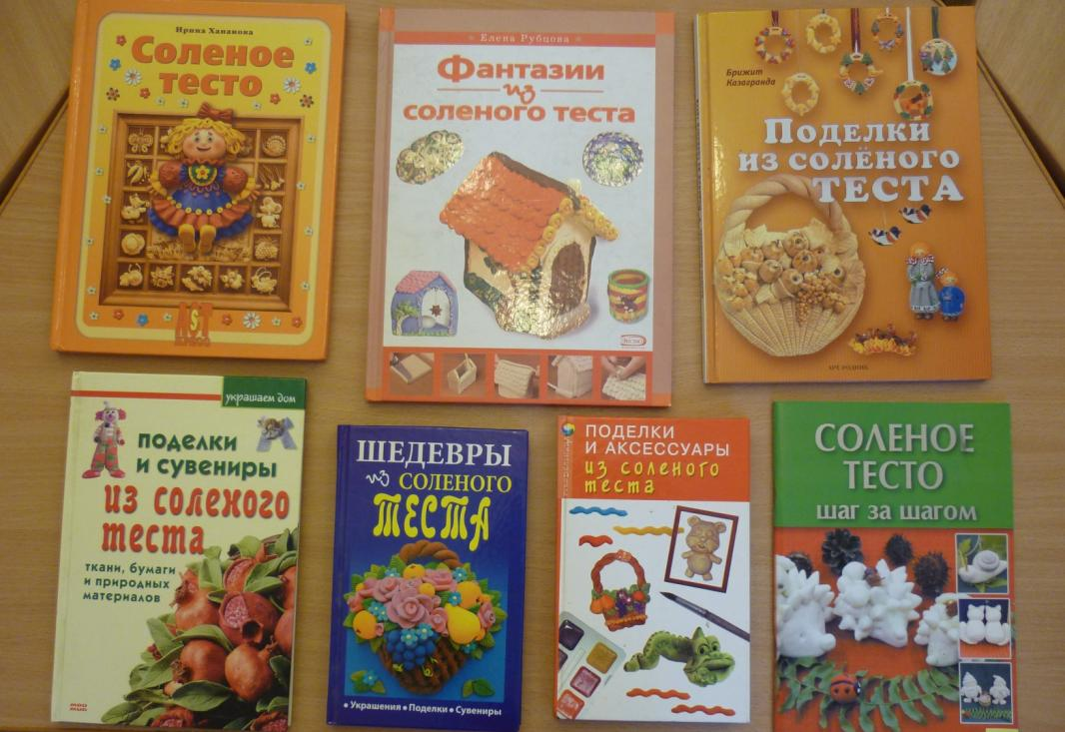
Литература

Slide 17
Спасибо
за внимание!

Slide 18
Список используемой литературы: 1.Жадько Е.Г. «Поделки и аксессуары из солёного теста». Ростов- на- Дону, «Феникс» 2006 г.- 218с. 2.Зимина Н.В. «Шедевры из солёного теста» Москва. Издательство «Мир книги» 2009 г.- 192 с. 3 .Казакова Т.Г. «Развивайте у дошкольников творчество (конспекты занятий рисованием, лепкой, аппликацией)». Москва, «Просвещение» 1985 г-192с. 4. Казагранда Брижит «Поделки из солёного теста». Москва. АРТ-Родник. 2007г.-63 с. 5.Лыкова И.А. «Изобразительная деятельность в детском саду: планирование, конспекты занятий, методические рекомендации. Старшая группа». Москва. «Карапуз-Дидактика». 2007 г.-208 с. 6.Прушковская М. «Поделки и сувениры из солёного теста, ткани, бумаги и природных материалов». Москва. «Мой Мир». 2006 г.- 112с. 7.Рубцова Е. «Фантазии из солёного теста». Москва. «Эксмо».2008 г.-64с.

